Slide 1

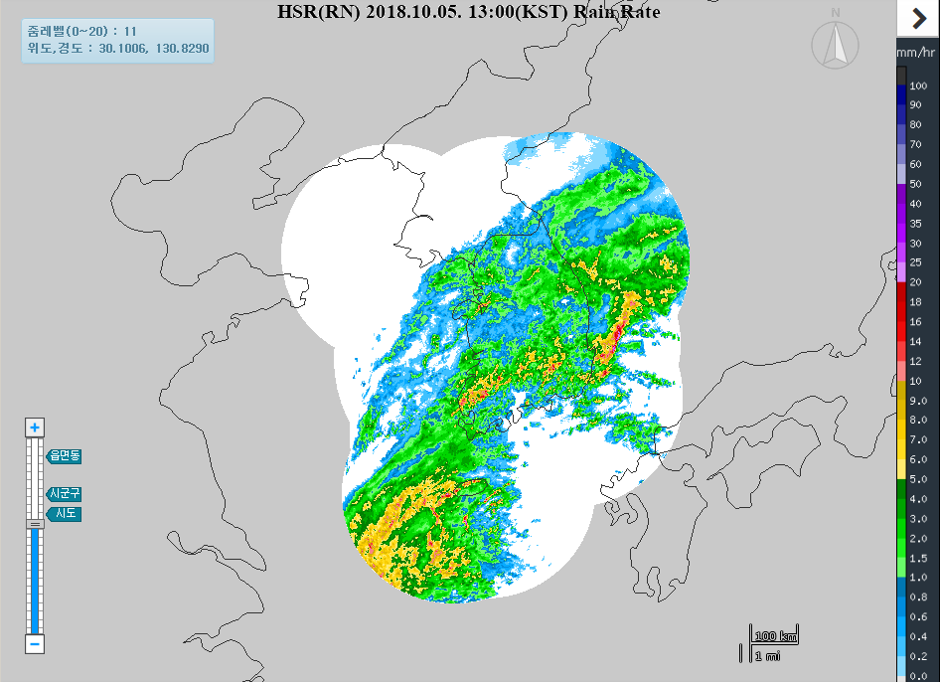
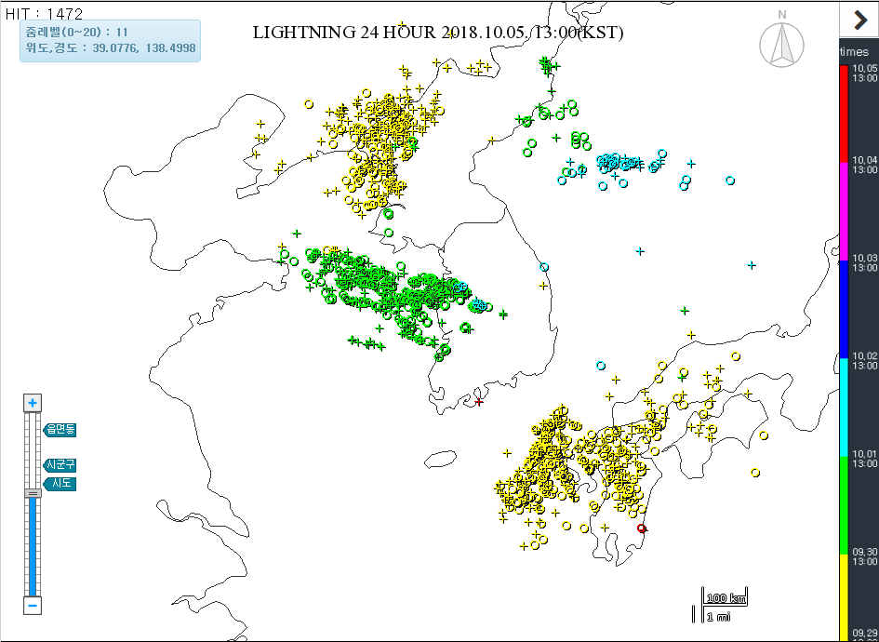
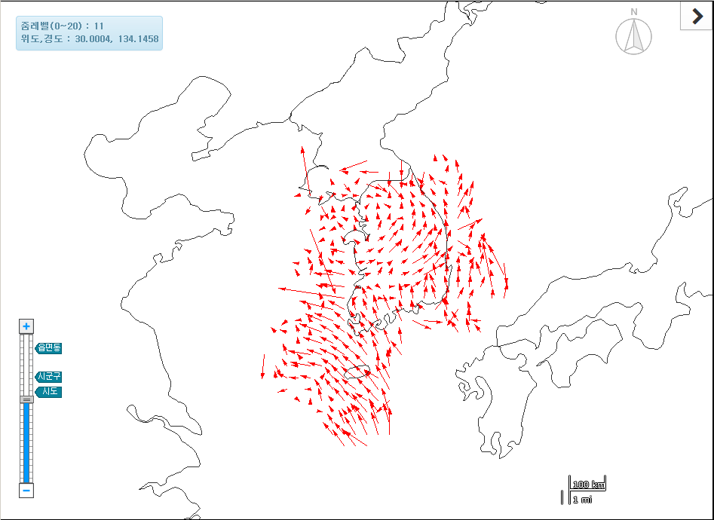
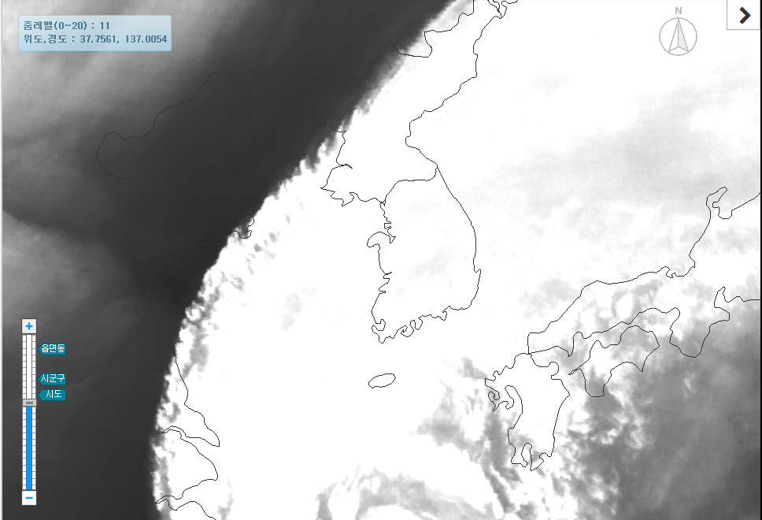
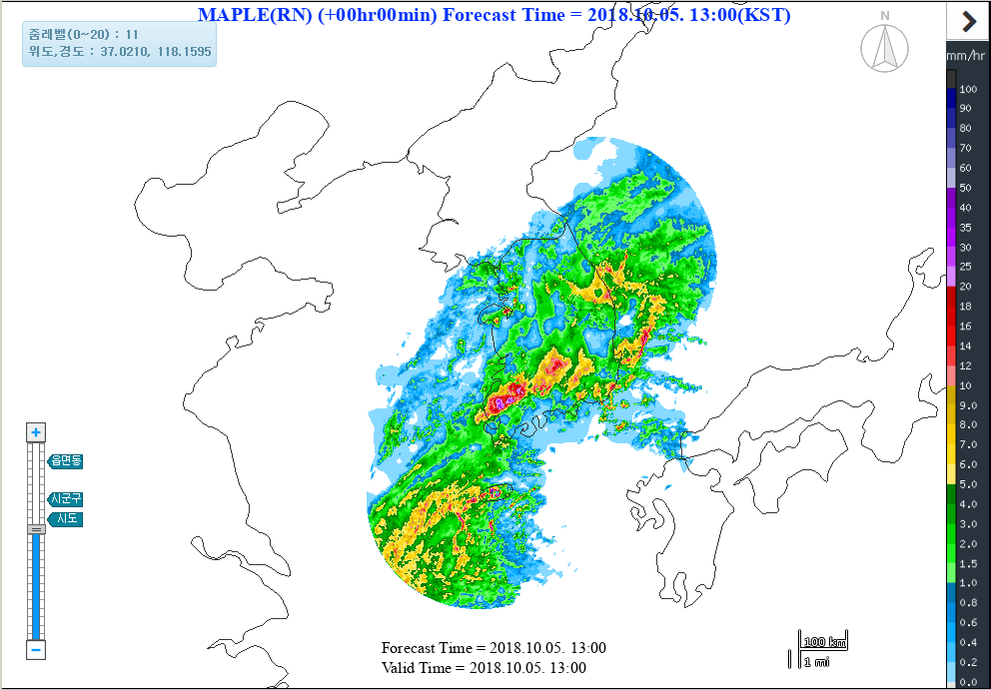
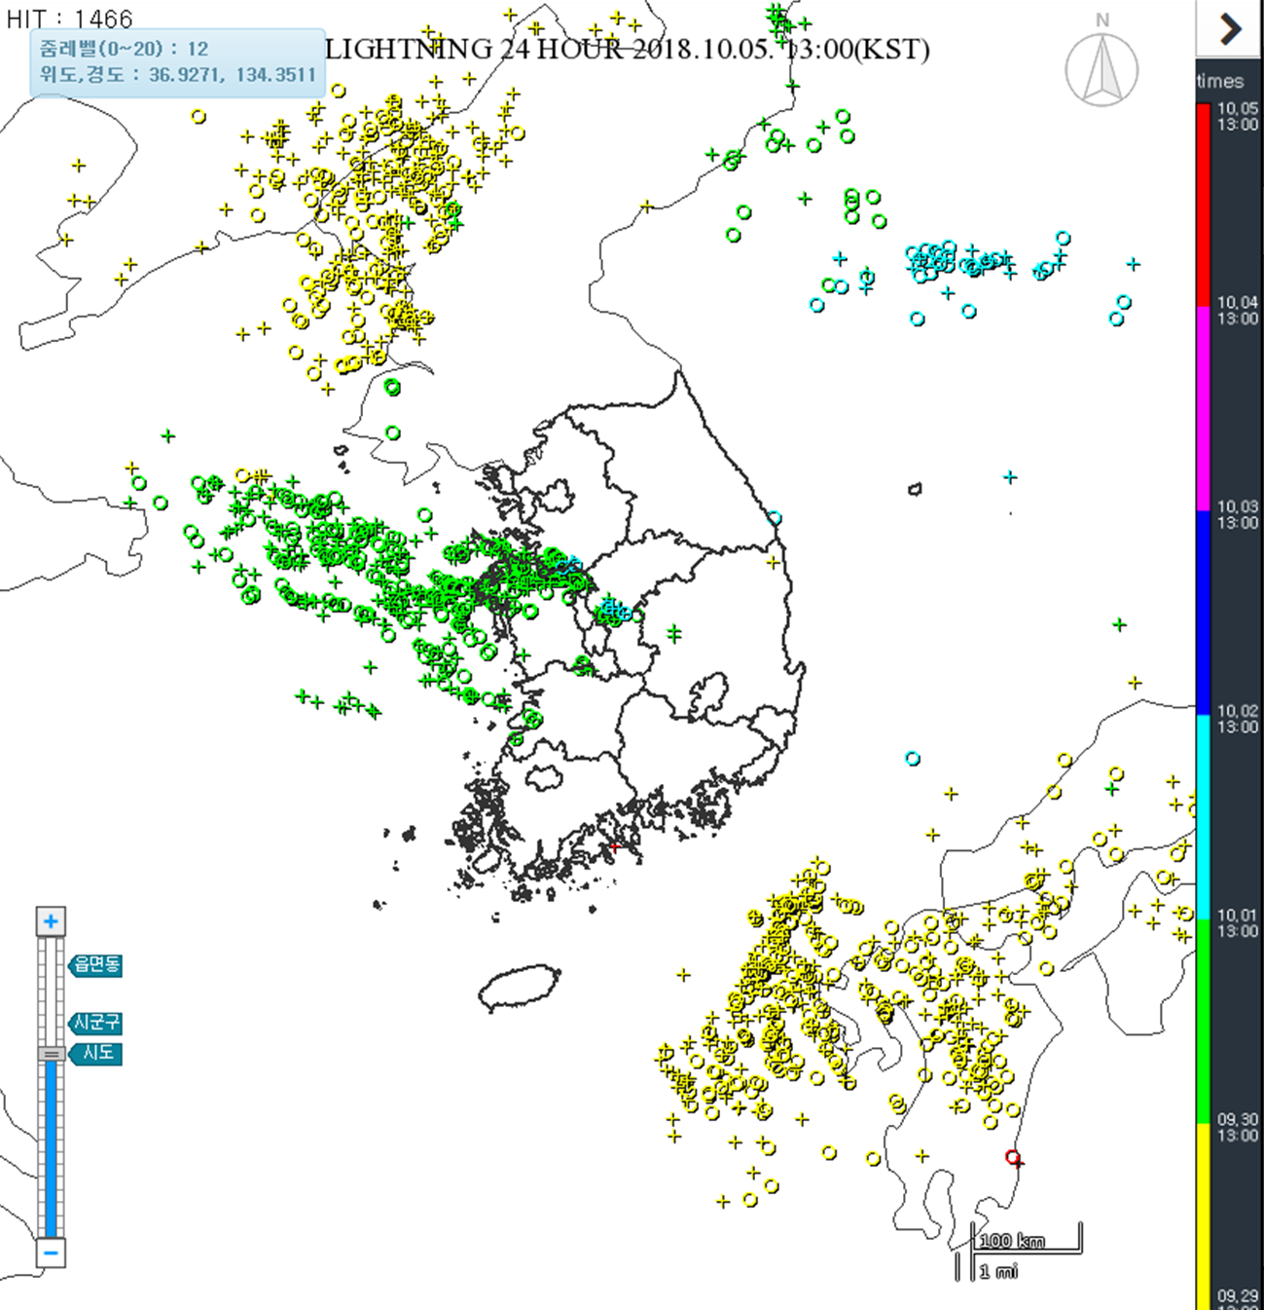
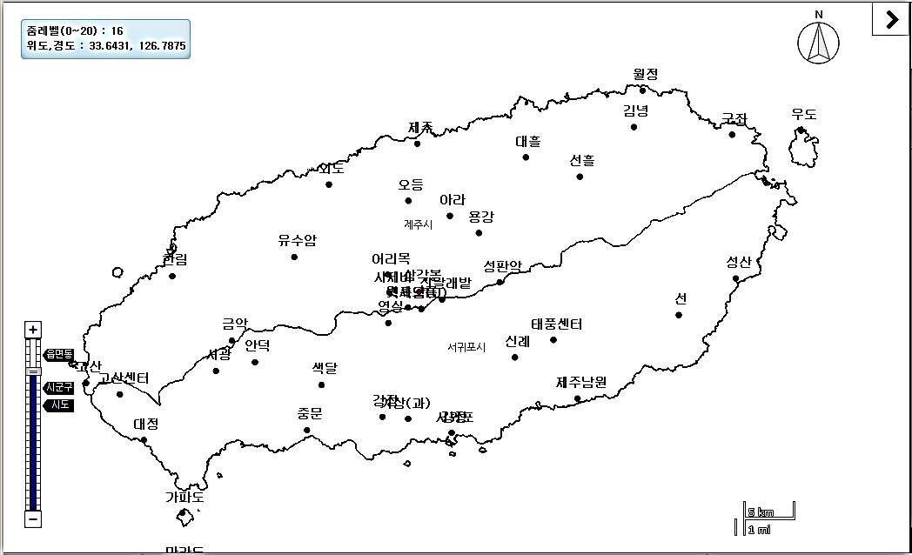
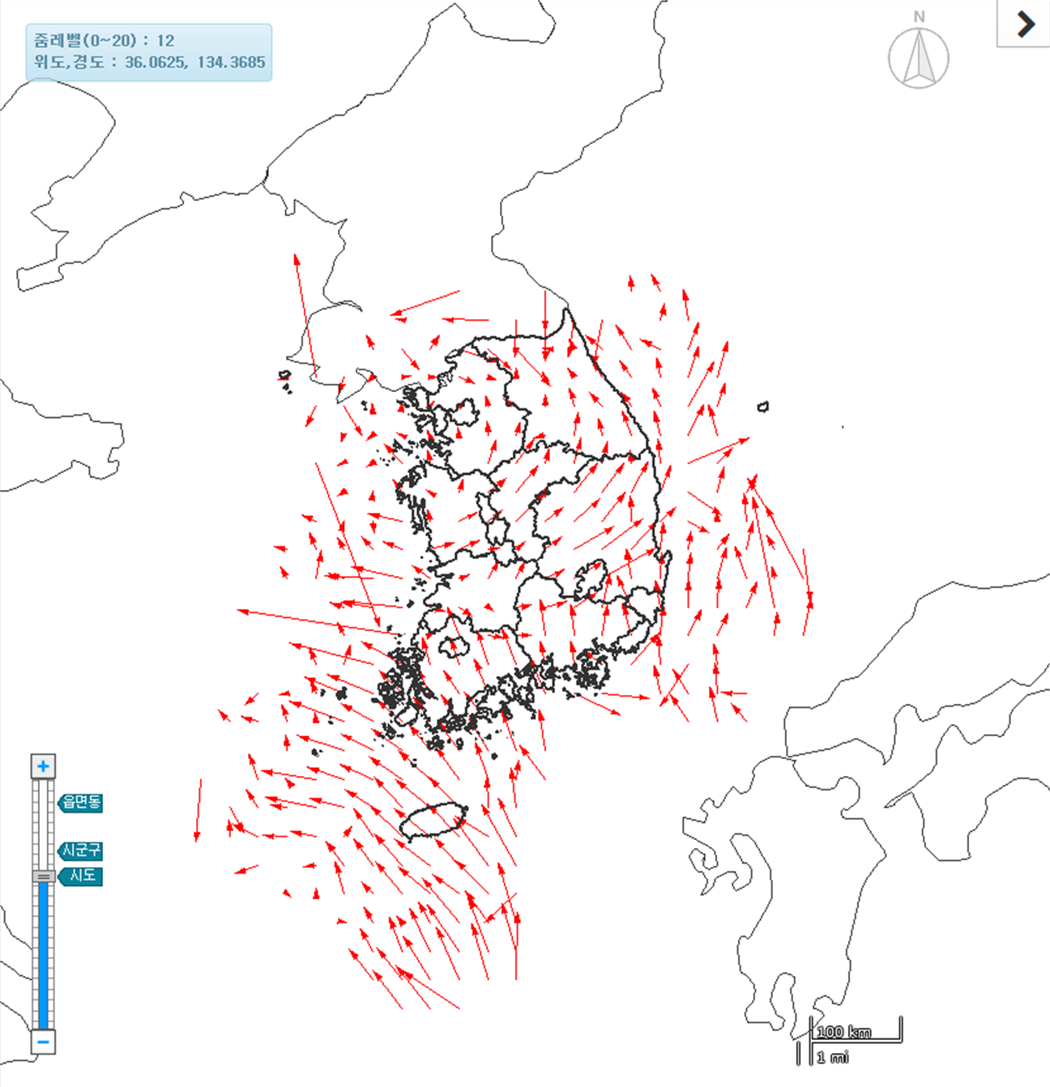
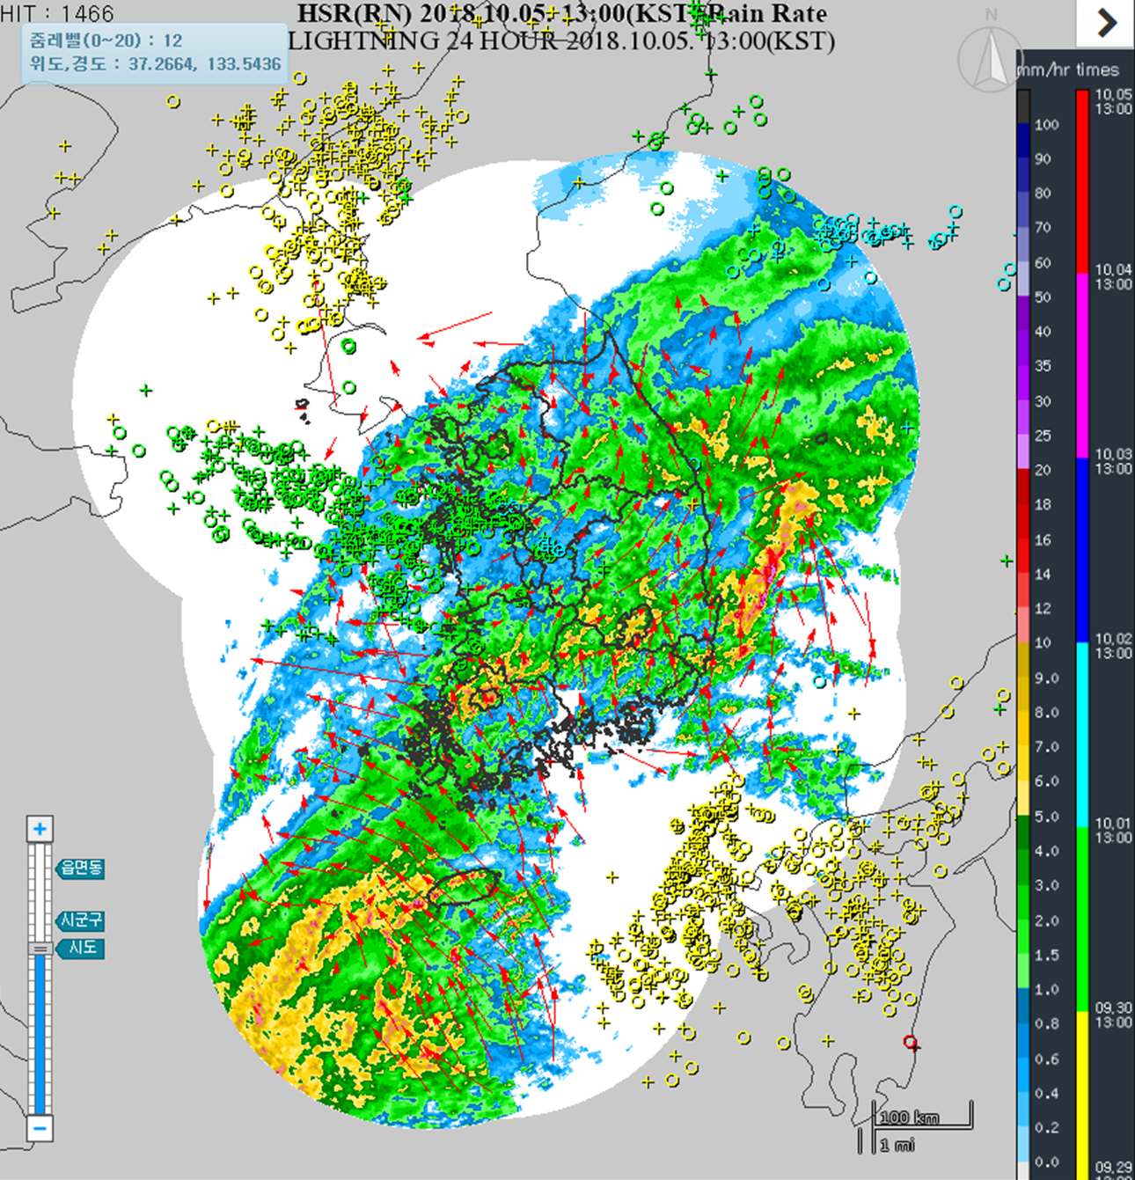
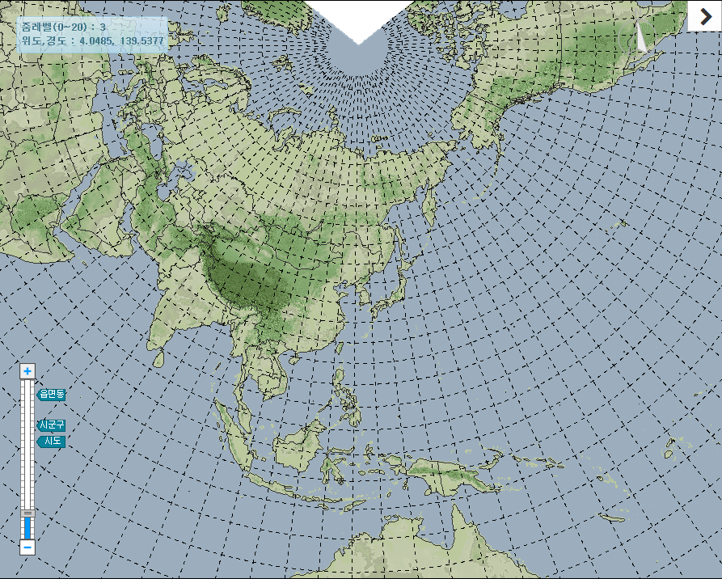
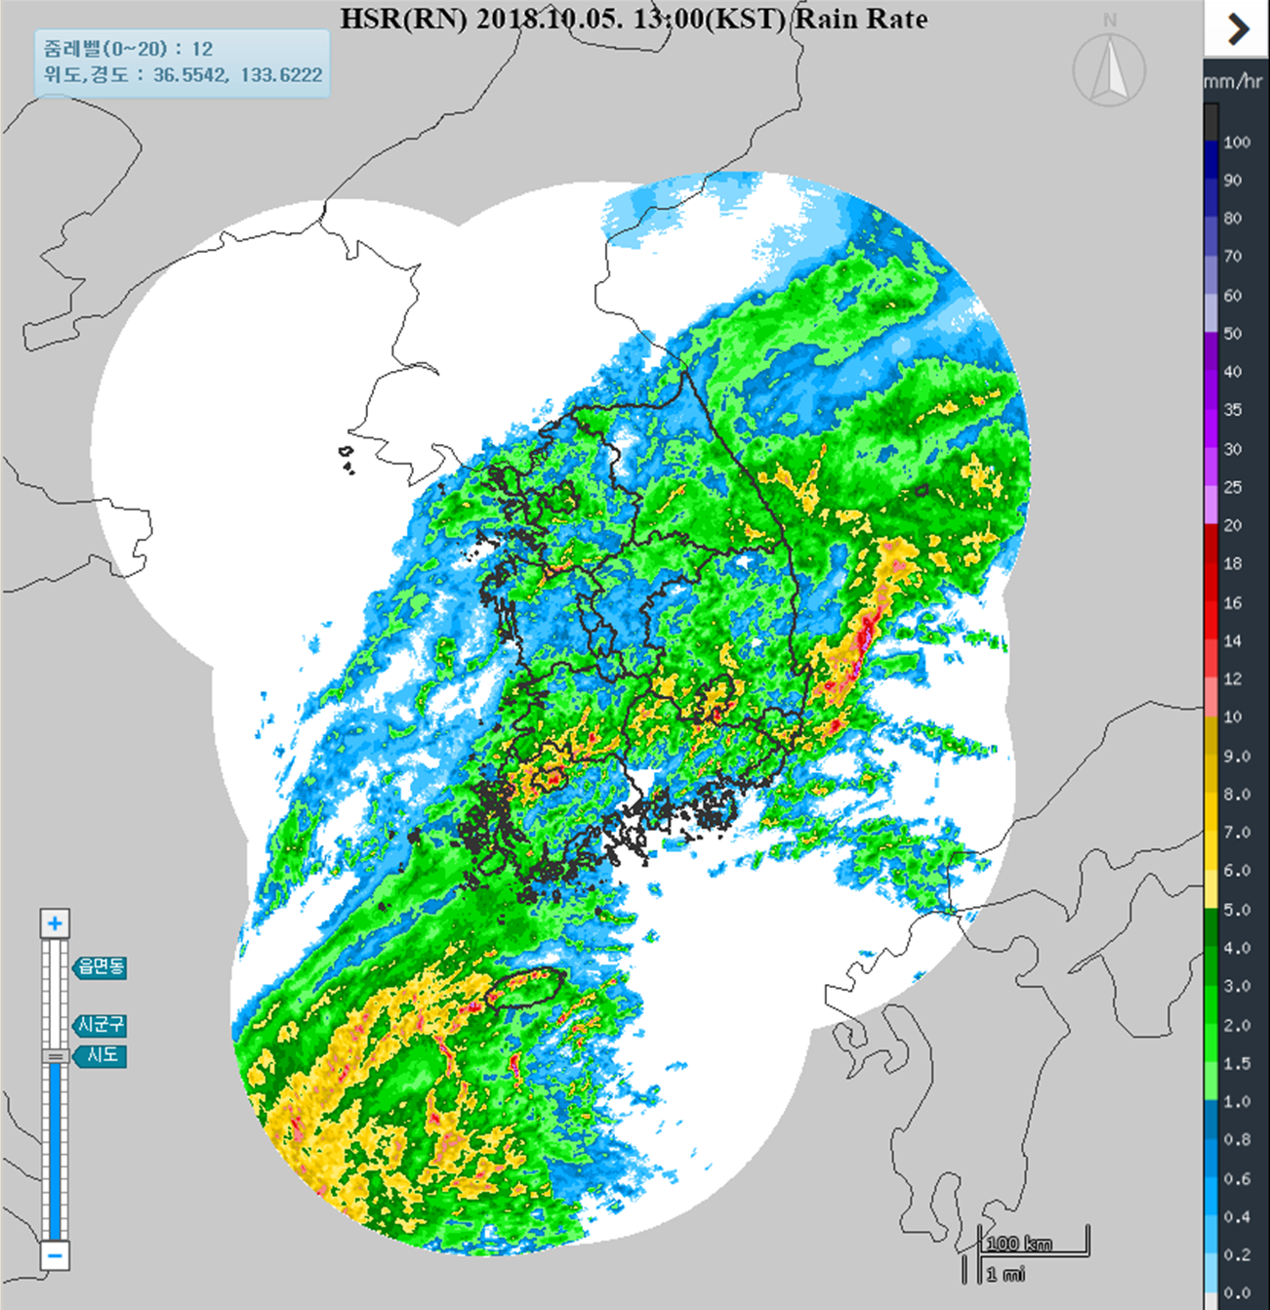
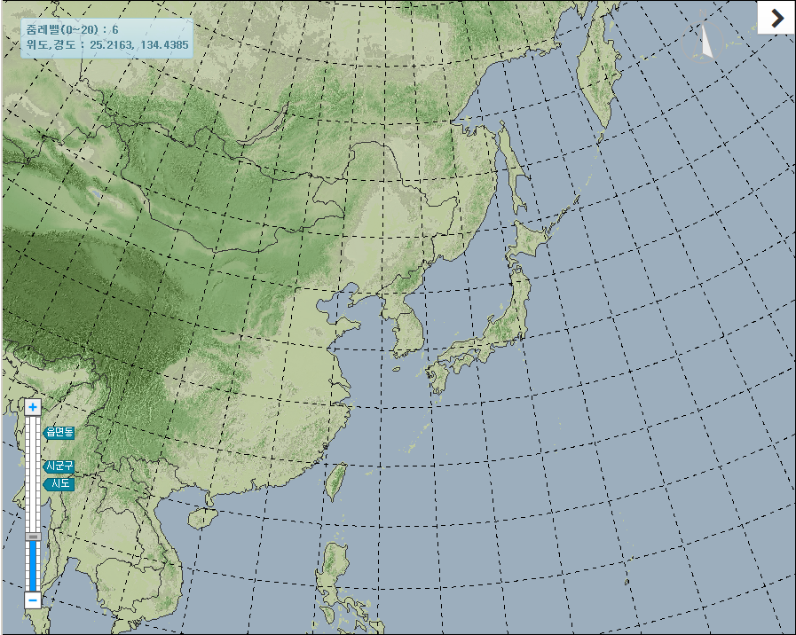
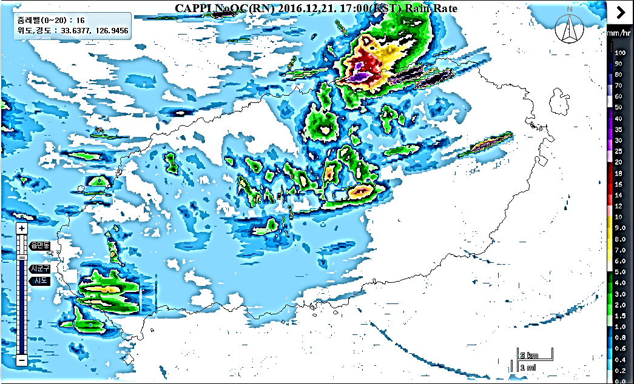
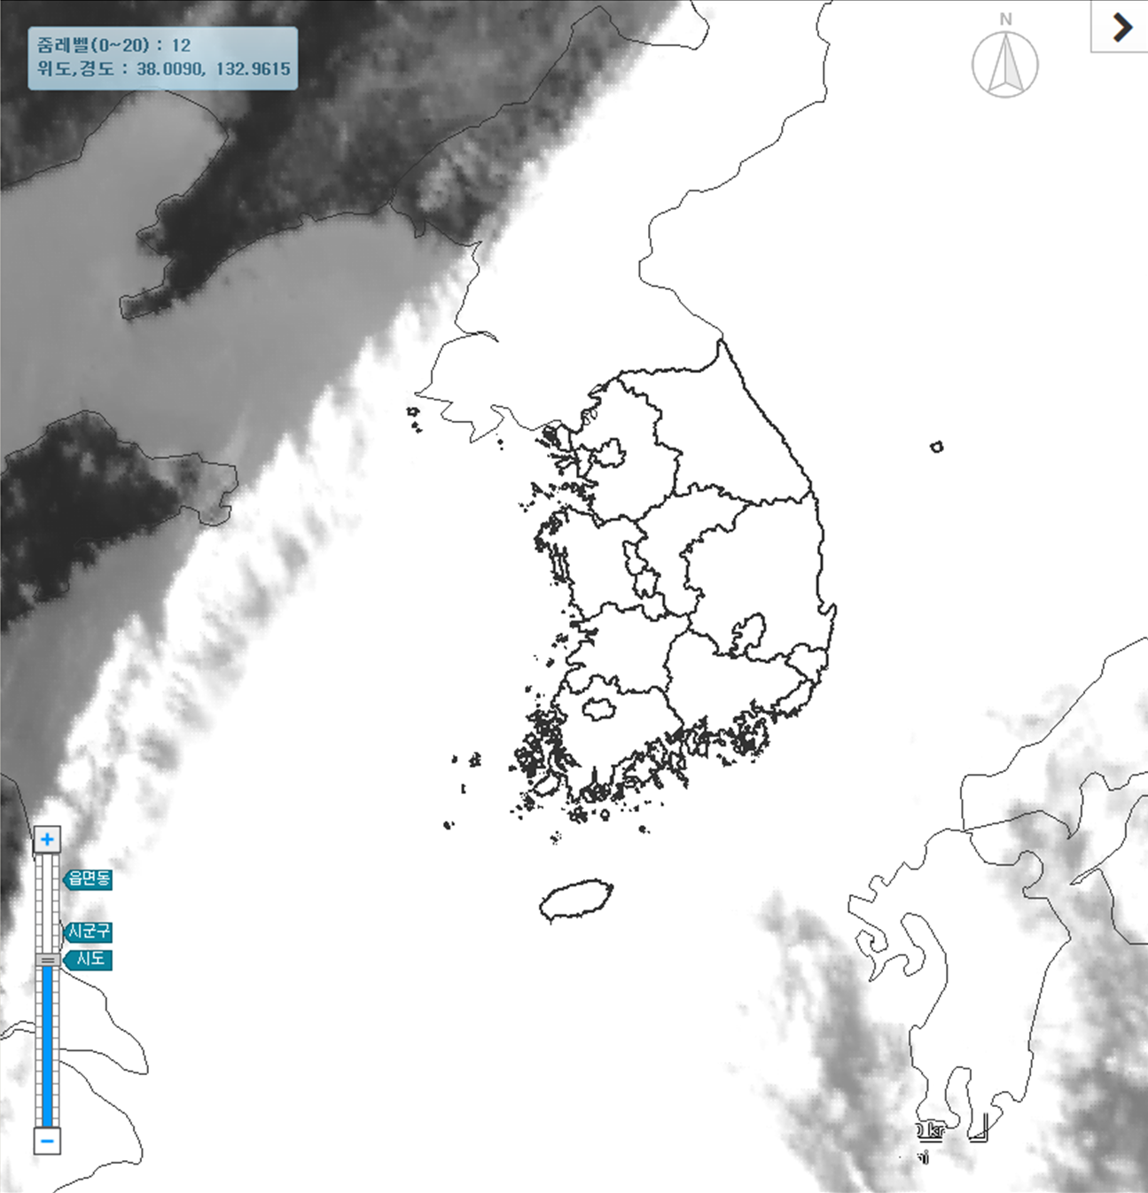
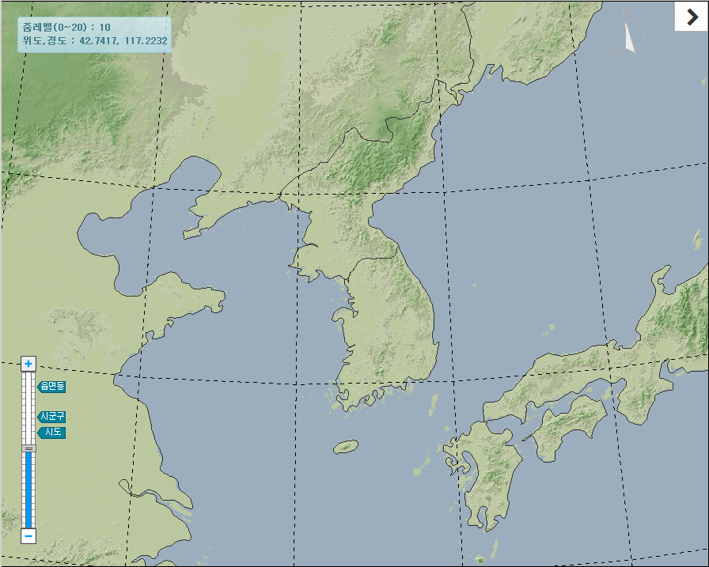
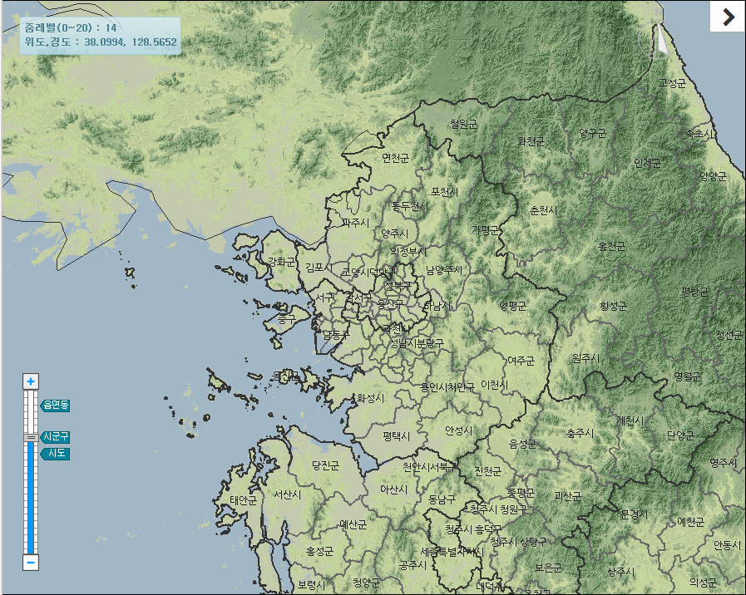
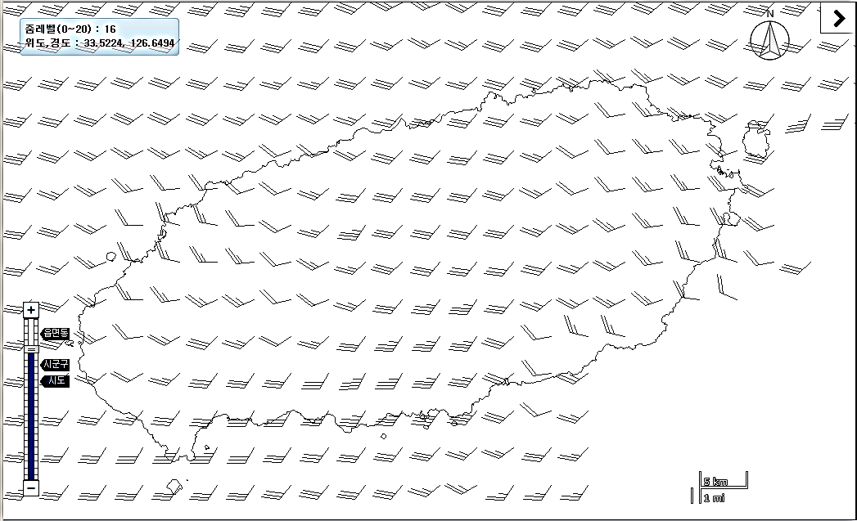
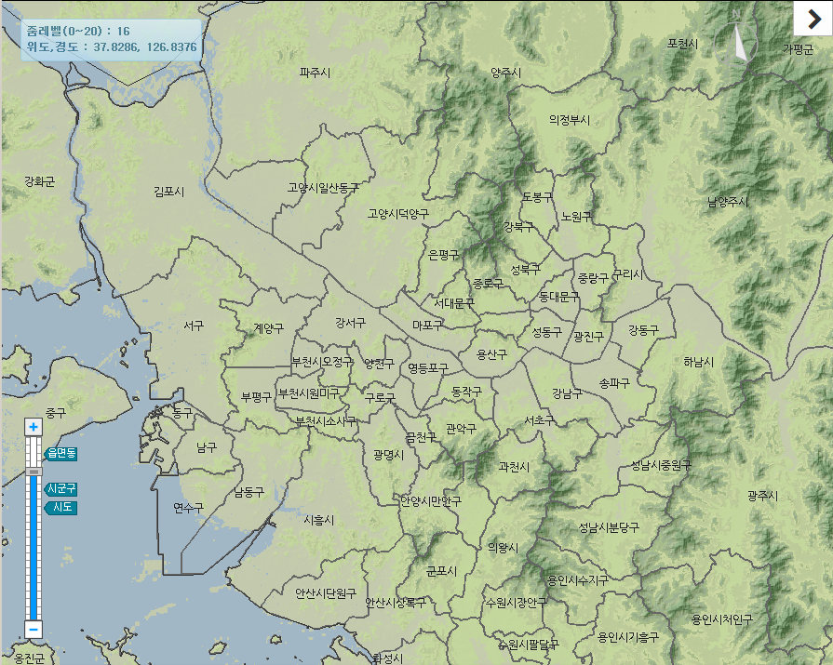
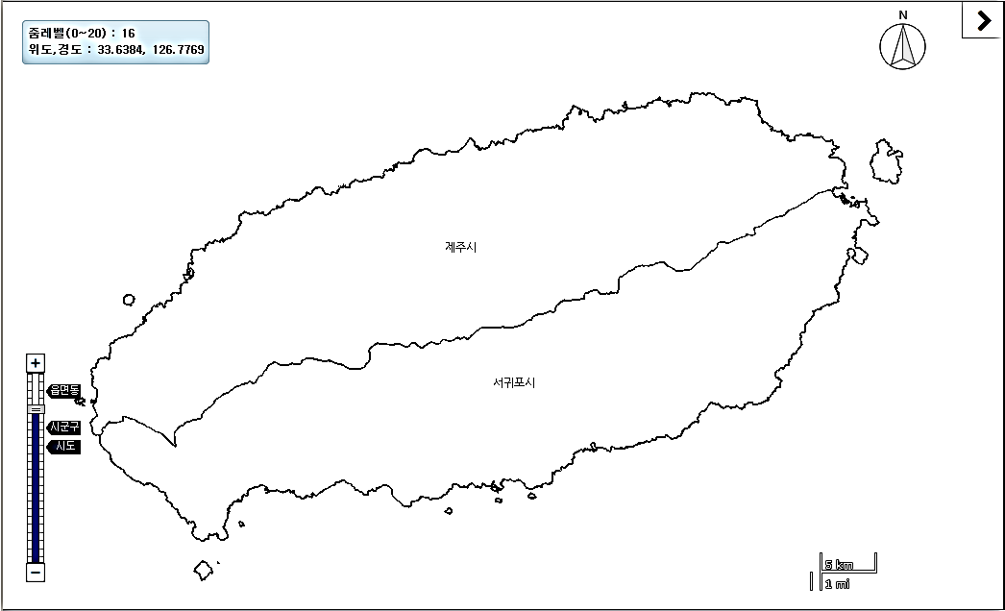
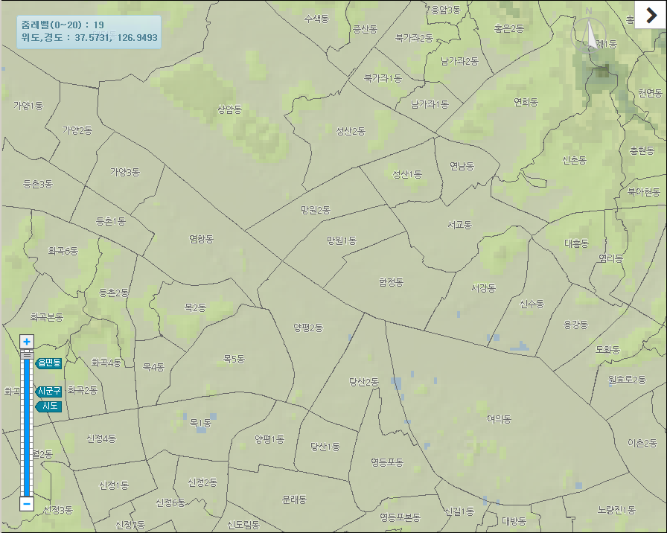
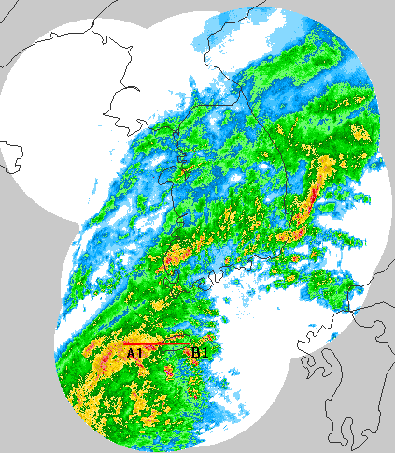
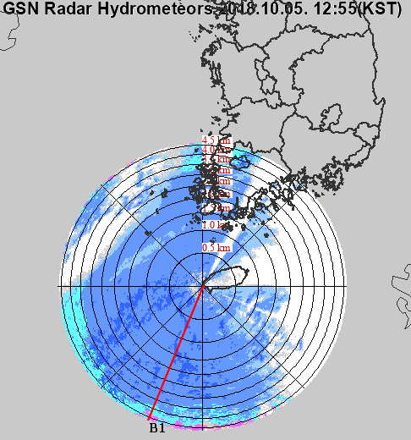
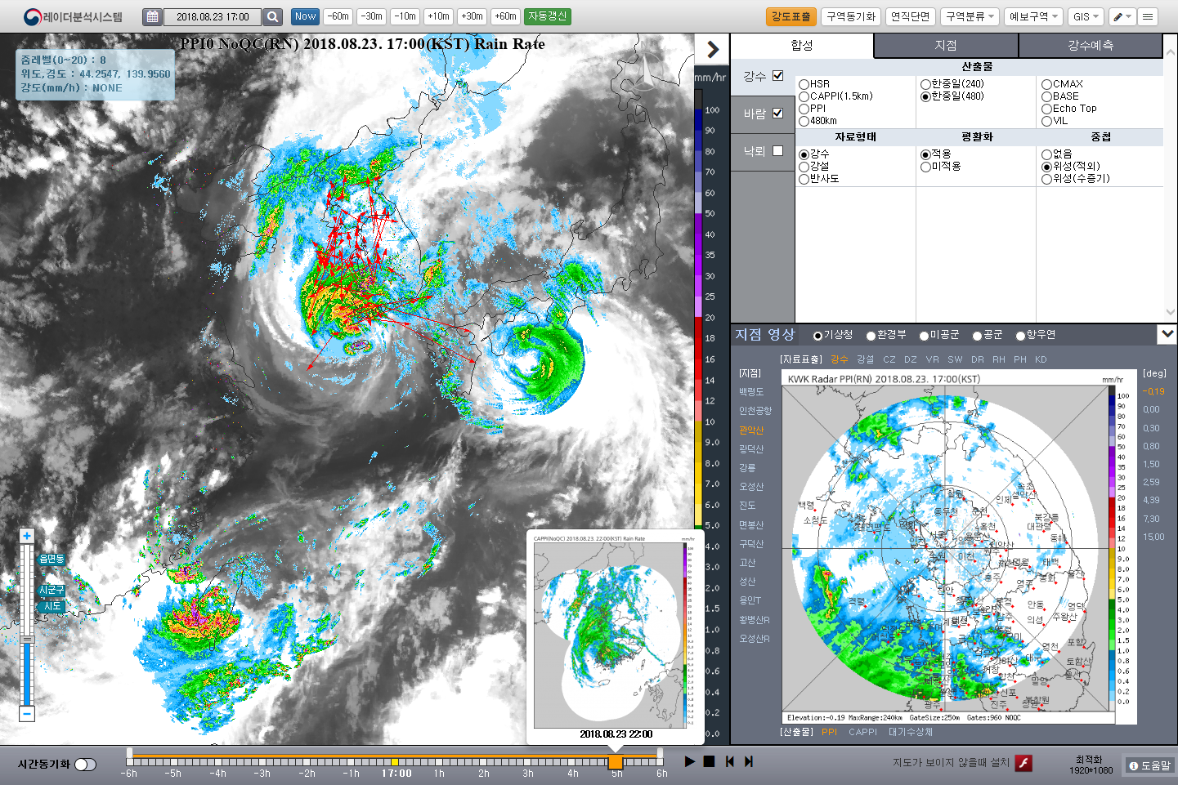
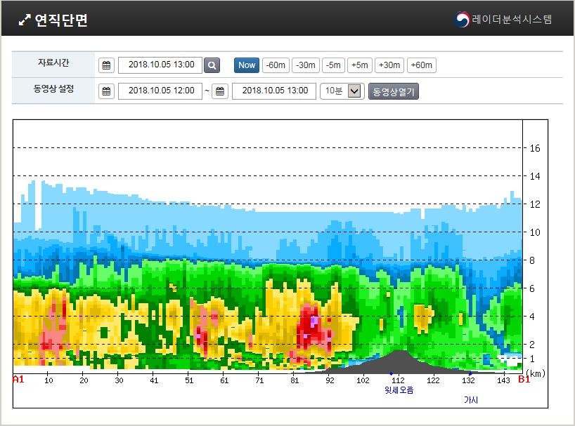
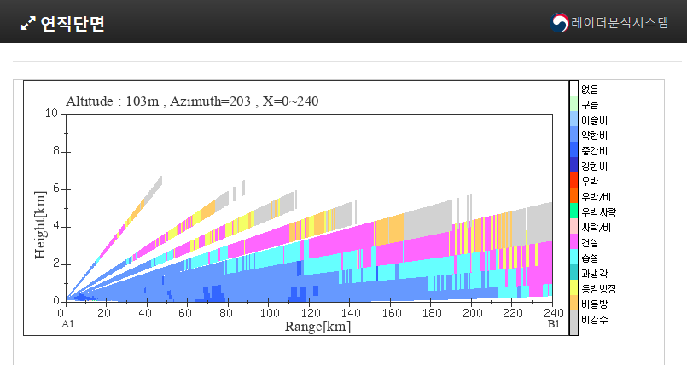
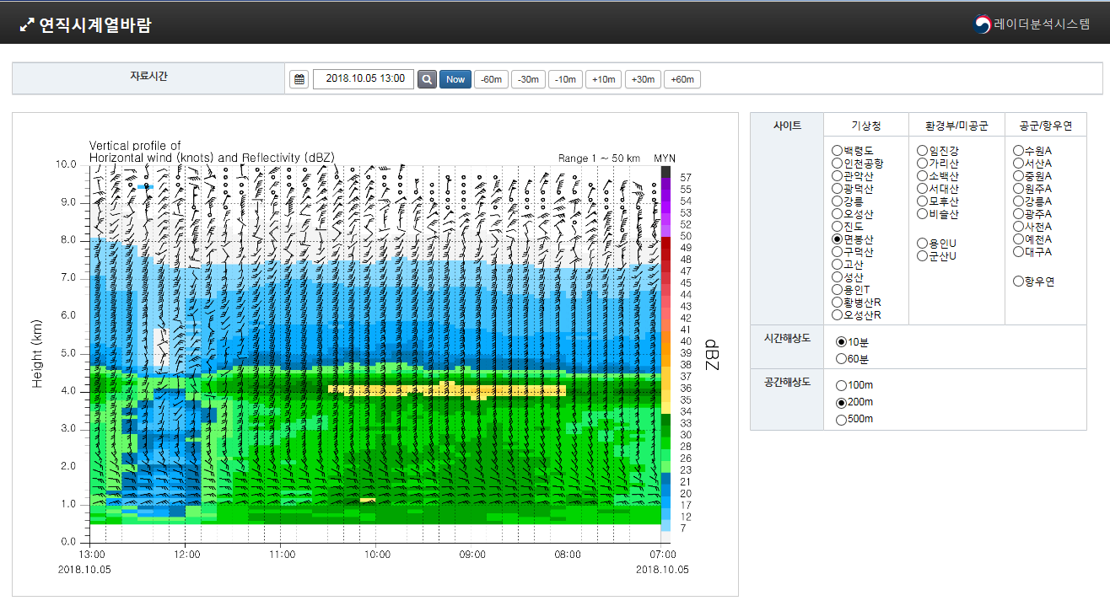
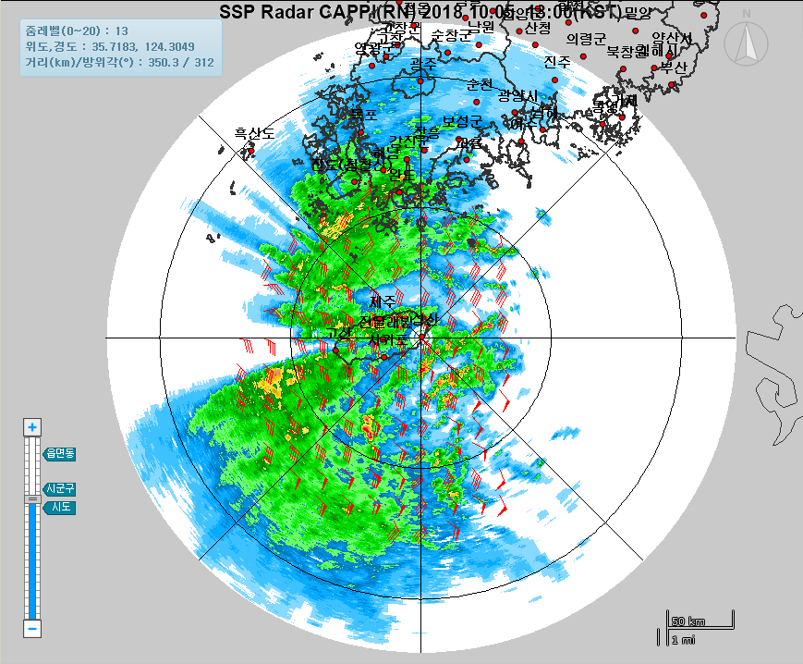
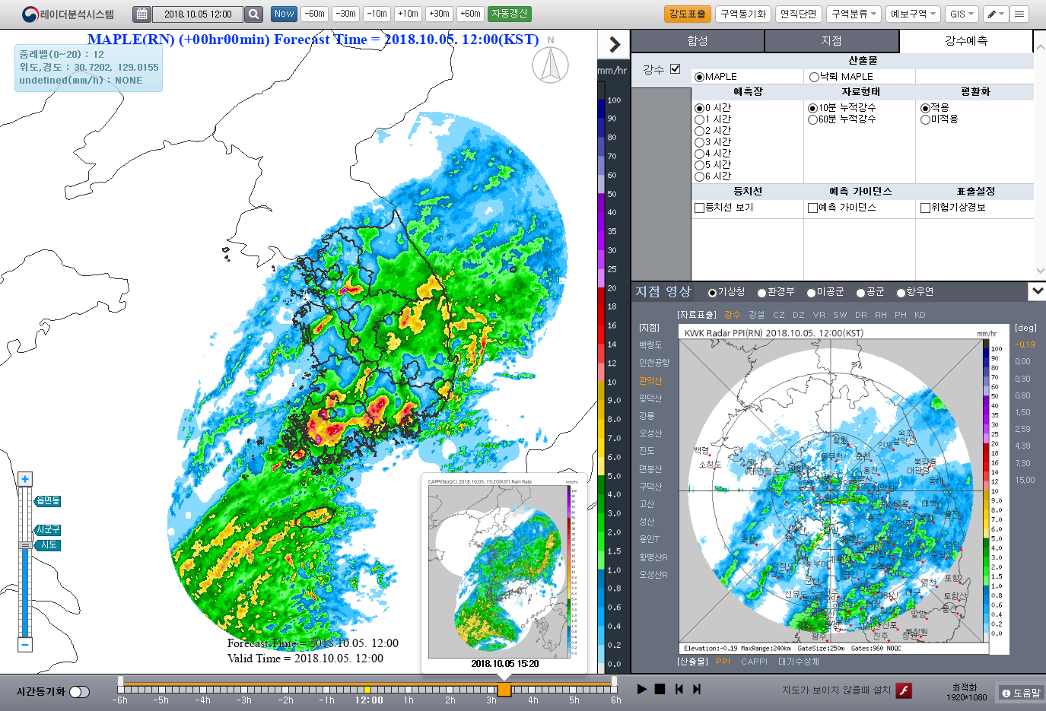
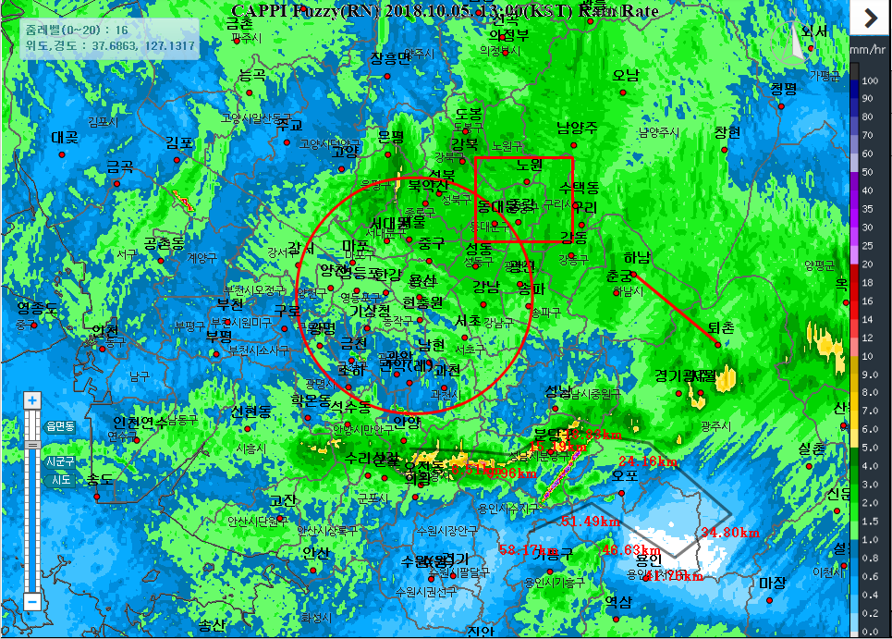
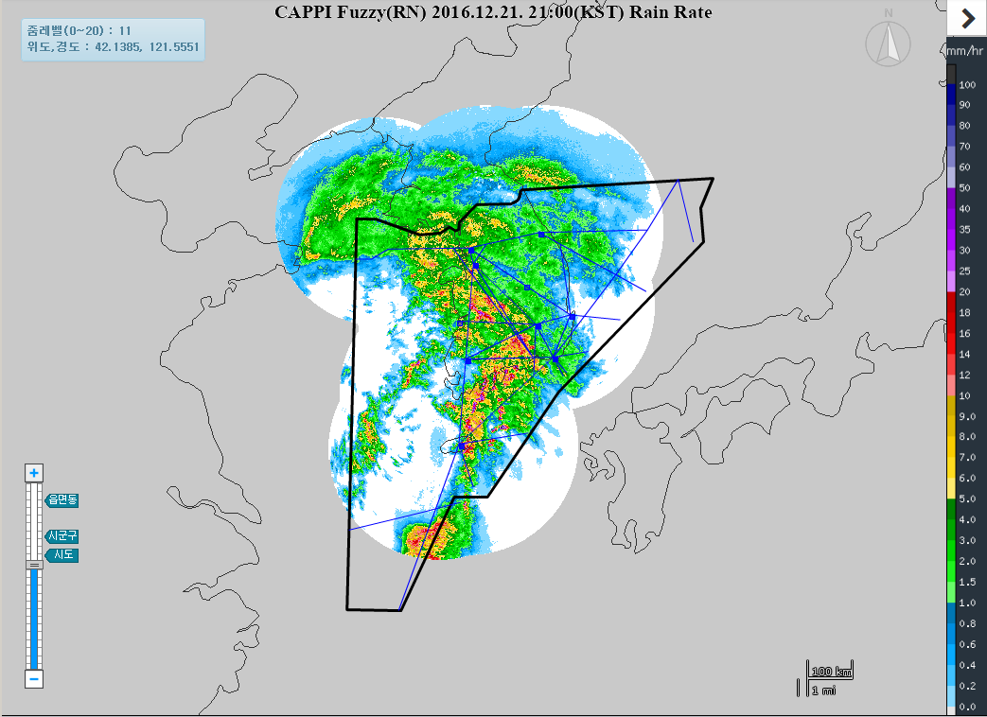
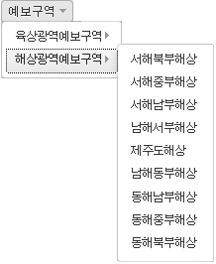
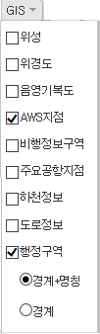
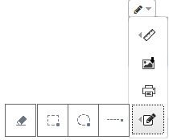
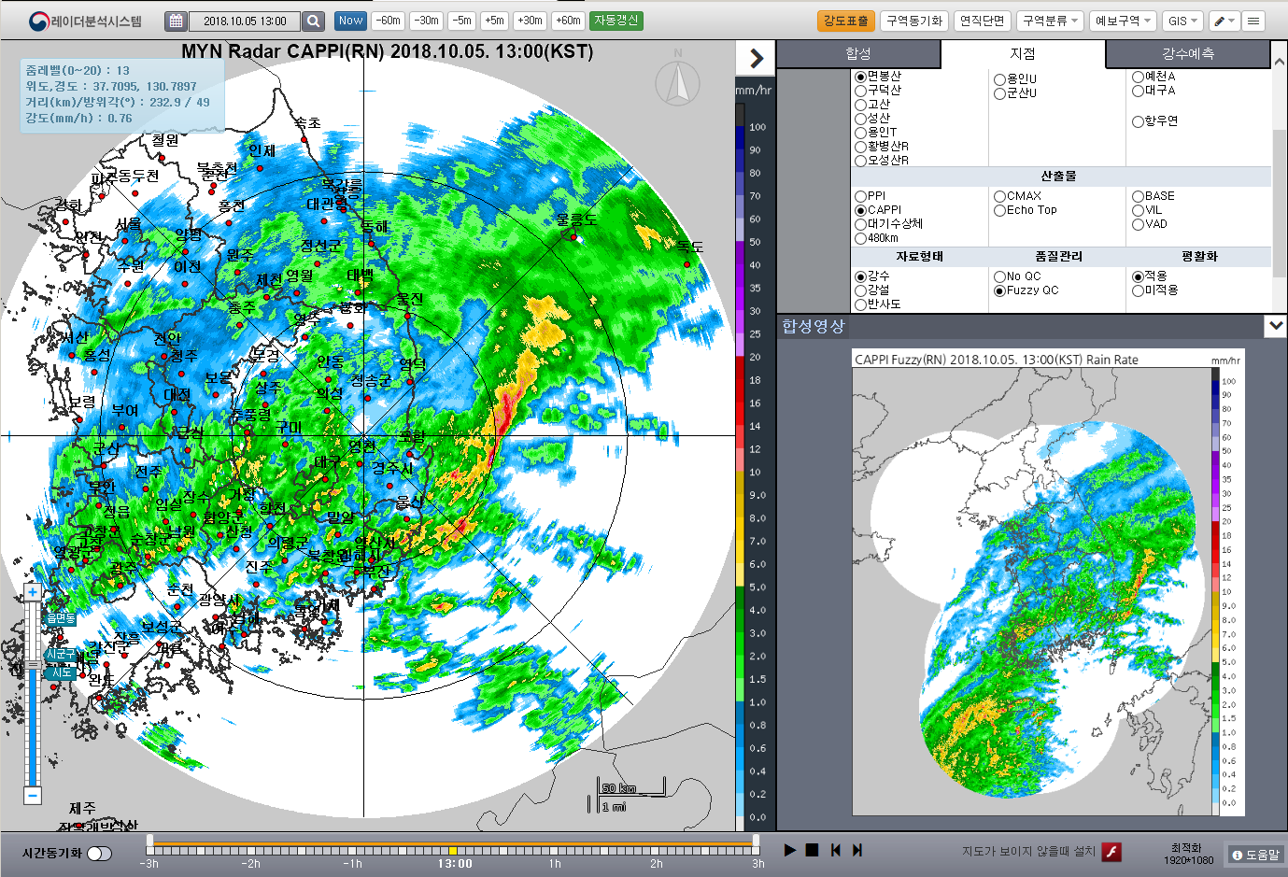
GIS 기반 이중편파 레이더분석시스템
김언식, 노미현, 남경엽, 장근일, 이정환
기상레이더센터
Weather Radar Center
기상청 기상레이더센터
정 의
주요 화면 예시
기상청에서 운영하는 관악산 포함 11개소 기상레이더로부터 생성되는 레이더 자료와 천리안위성에서 제공되는 영상 및 낙뢰, AWS(자동기상관측장비)등의 기상자료를 GIS(지리정보시스템)와 연동하여 정확, 정교하게 입체적으로 표출하고 자료의 합성 및 중첩등 다양한 기능을 예보관 에게 제공하는 웹 시스템
기본 자료 Layer 표출
강수 :
레이더 에코
합성 표출
낙뢰 :
대지/구름
방전을 시간,
강도별 표출
서 론
(기존) 레이더 합성/지점영상 이미지 기반의 레이더표출시스템 운영
(문제점) 종합 상세분석 한계 : GIS와 연동하거나 고해상도 표출, 다양한 자료와 중첩분석에는 한계가 있음
(개선) GIS 기반 레이더, AWS, 위성, 예측자료등과 다양한 중첩분석이 가능한 “레이더분석시스템” 개발
(2016년 개발, 2017년 시험운영, 2018년 현업 운영 중)
특 징
GIS 기반 고해상도 기상자료(최소 250m) 표출
기상레이더 강수, 예측, 바람, 낙뢰, 위성, AWS 자료 중첩 표출
한 화면에 합성/지점 레이더 영상 표출
지형고도/행정구역/경계선 등 연계 표출
레이더관련 종합 상세분석 기반 구축
Layer 및 자료 구성
바람 : 바람깃 또는 벡터형태로 표출
위성 : 수증기, 적외선 영상 표출
MAPLE : 강수. 낙뢰 예측정보 표출
자료 및 Layer 구성
Layer 중첩 표출
* 지점(Site) : 레이더 설치 된 곳
20단계 확대 가능 GIS 서비스
레이더 | 자료 | 구분 | 내용
Layer-3 (부가정보) | AWS | 강수 | 자동기상 관측시스템 실측자료
 | 지점정보 | 지점정보 | 기상청, 유관기관, 국외 레이더 자료
 | 예보구역 | 육상광역예보구역 | 서울, 경기도 등 지역 위치
 |  | 해상광역예보구역 | 서해북부, 서해중부 등 해상구역
Layer-2 (기상정보) | 기상레이더 | 합성자료 | 기상청, 유관기관, 국외 레이더합성
 |  | 지점자료 | 기상청, 유관기관의 레이더 자료
 | 낙뢰 | 시간별 | 시간별 대지/구름방전 낙뢰자료
 |  | 강도별 | 강도별 대지/구름 낙뢰자료
 | 바람 | 다중바람장 | 고도별 바람의 와도, 발산 정보
 | 위성 | 수증기 | 수증기 천리안 위성영상 자료
 |  | 적외선 | 적외선 천리안 위성영상 자료
 | MAPLE | 강수 예측장 | 10분/60분 누적강수 예측 자료
 |  | 낙뢰 예측장 | 이동벡터 사용한 낙뢰 예측 자료
Layer-1 (지형정보) | GIS | 행정경계 | 행정경계와 명칭
 |  | 지형 | 위성(지형)/하천/도로등 지형자료
 |  | 비행정보구역 | 항공교통관제를 위한 영역자료
주화면 및 주요 메뉴
3차원 연직 자료 표출
강수 3차원 연직단면: GIS화면에서 마우스 지정한 위치의 에코 정보를 고도별 표출
대기수상체 3차원 연직단면:
이중편파레이더의 편파변수를 이용한 강수입자의 유형을 입체적 표출 (구름,이슬비,약한비 포함 16종)
시스템 주화면 및 합성메뉴
주화면 설명 :
① GIS 메인화면
② GIS 메인화면 옵션 설정
③ 지점영상
④ 날짜검색
⑤ 편의기능 (GIS 특화기능)
⑥ 영상 동화기능
⑦ 영상 미리보기
합성 기능 :
⑧ 합성 산출물 선택 (CAPPI, PPI,한중일 등)
⑨ 자료 형태
(강수,강설,반사도)
⑩ 평활화 (Smoothing)
⑪ 중첩
4
1
5
8
2
9
10
11
3
지점 상세분석
7
연직시계열 바람 : 시간/공간별 해상도로 바람의 방향, 세기 표출
AWS, 방위, 거리 조회 :
GIS화면에 지점을 중심으로 에코를 표출하고, 지점 기준으로 방위 및 거리 고도를 마우스 조회
지점기준 바람장을 고도별 표출
6
지점 및 강수예측 메뉴
강수예측 기능 :
① 강수, 낙뢰예측 선택
② 자료 형태 (10분, 60분 누적)
③ 등치선, 예측 가이던스 표시
④ 위험기상정보 표시
기타 GIS 특화 기능
1
2
GIS 화면 작도 및 거리측정 :
GIS 관련 메뉴: 비행정보구역
GIS 관련 메뉴: 예보구역, GIS, 도구
3
4
1
2
요약 및 향후 계획
3
5
4
요약 :
구 표출시스템을 개선하여 중첩, GIS연동 및 동적 기능을 예보관에 제공함으로써 입체적 분석과 다양한 예보업무에 활용
향후 계획 :
현재 GIS 서비스의 표출시간 단축, 성능 향상을 위해 오픈소스 GIS 서비스로 교체 작업 중
개선된 대기수상체 정보를 포함하는 고해상도 3차원 연직자료 제공
지점 (레이더 사이트) 기능 :
① 지점 선택 (이동)
② 레이더 산출물 선택 (PPI, 대기수상체 등)
③ 자료 형태, 품질관리
④ 평활화 선택
⑤ 합성영상
감사의 글
본 연구는 기상청 기상레이더센터 R&D 연구개발사업 “범부처 융합 이중편파레이더 활용 기술개발 (WRC-2013-A-1)” 의 지원으로 수행되었습니다

